Slide 1


Slide 2
environment
https://thimble.mozilla.org
https://thimbleprojects.org/
wow-teacher/588826

Slide 3
???
Журнал посещений и список группы!

Slide 4
background
WEB Page
HTML
CSS
JS

Slide 5
css
BOOTSTRAP

Slide 6
keywords
Ключевые понятия
отзывчивый и адаптивный дизайн, фреймворк, библиотека компонентов.

Slide 7
keywords
Ключевые навыки
Использование фреймворка для верстки адаптивных макетов

Slide 8
Давайте разбираться!

Slide 9
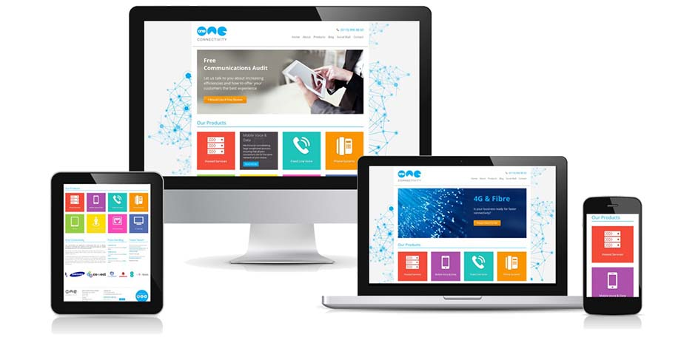
bootstrap
Современный веб-дизайн предлагает оптимальное отображение контента, независимо от разрешения экрана устройства, на котором сайт был открыт.

Slide 10
bootstrap
Современный веб-дизайн предлагает оптимальное отображение контента, независимо от разрешения экрана устройства, на котором сайт был открыт.

Slide 11
bootstrap
Отзывчивый
Responsive Design (RWD) — проектирование сайта с определенными значениями свойств, например, гибкая сетка макета, которые позволяют одному макету работать на разных устройствах;

Slide 12
bootstrap
Адаптивный
Adaptive Design (AWD) — проектирование сайта с условиями, которые изменяются в зависимости от устройства, базируясь на нескольких макетах фиксированной ширины.

Slide 13
bootstrap

Slide 14
bootstrap
Фреймворк
Фре́ймворк (англицизм, неологизм от framework — остов, каркас, структура) — заготовки, шаблоны для программной платформы, определяющие структуру программной системы; программное обеспечение, облегчающее разработку и объединение разных модулей программного проекта.

Slide 15
bootstrap
Фреймворк
Фре́ймворк (англицизм, неологизм от framework — остов, каркас, структура) — заготовки, шаблоны для программной платформы, определяющие структуру программной системы; программное обеспечение, облегчающее разработку и объединение разных модулей программного проекта.

Slide 16
bootstrap
Фреймворк vs Библиотека
«Фреймворк» отличается от понятия библиотеки тем, что библиотека может быть использована в программном продукте просто как набор подпрограмм близкой функциональности, не влияя на архитектуру программного продукта и не накладывая на неё никаких ограничений.

Slide 17
bootstrap
Фреймворк vs Библиотека
«Фреймворк» же диктует правила построения архитектуры приложения, задавая на начальном этапе разработки поведение по умолчанию — «каркас», который нужно будет расширять и изменять согласно указанным требованиям.

Slide 18
bootstrap
Bootstrap
Bootstrap (также известен как Twitter Bootstrap) — свободный набор инструментов для создания сайтов и веб-приложений. Включает в себя HTML- и CSS-шаблоны оформления для типографики, веб-форм, кнопок, меток, блоков навигации и прочих компонентов веб-интерфейса, включая JavaScript-расширения.

Slide 19
bootstrap
Bootstrap
Bootstrap - это инструментарий с открытым исходным кодом для разработки с помощью HTML, CSS и JS. Быстро прототипируйте свои идеи или создайте свое приложение с помощью наших переменных Sass и миксинов, гибкой сетчатой системы, обширных готовых компонентов и мощных плагинов, основанных на jQuery.

Slide 20
bootstrap
Попробуем?

